Slide 1
Krize Říma
Mgr. Ivana Zelenková 15.6.2014 D 6
- Řím který bohatl především z kolonií. Bohatli nejvíce velkostatkáři- rolníci se zadlužovali – otroci.
- Prostí Římané žili stále hůře – povstání bratří GRACCHŮ. Tiberius Gracchus – tribun lidu- 134 př. Kr. – REFORMA.
- Půda byla bohatým částečně odebírána a přidělována nemajetným. Velkostatkáři se bouřili – reforma zastavena- Tiberius zabit
- Po 10 letech se začal prosazovat mladší bratr Tiberia-GAIUS GRACCHUS stal se také tribunem lidu- rozhodl o bezplatném přidělování oděvu a obuvi vojákům, chudině -příděl obilí. Znovu už zvolen senátory nebyl

Slide 2
- Řím byl v 1 stol.př.Kr. v krizi-o vládu v této době usilovali 2 skupiny: POPULÁROVÉ ( lat.lid – populus) – vojevůdce MARIUS (výhody vojákům+žold) a OPTIMÁTI (lat.optimus- nejlepší) – vojevůdce SULLA.
- Optimáti chtěli ponechat všechny výsady bohatým+ neomezenou moc senátu,populárové- chtěli jejich moc omezit. Roku 90 př.Kr. –POVSTÁNÍ římských spojenců proti Římu.
- Povstání díky spojenectví Máriuse a Sully bylo potlačeno. Sulla s Mariusem nadále soupeřili o moc- vítěz SULLA.

Slide 3
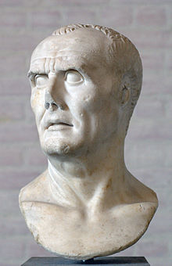
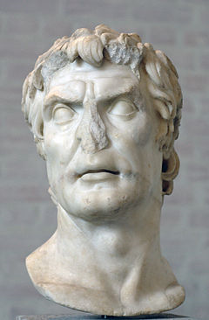
Obr. č. 1 - Marius
Obr.č.2 - Sulla

Slide 4
- Sulla-upevnil stát- vládu však dobrovolně odešel do ústraní – zemřel.
- Přibývalo otroků a gladiátorů–glad. školy. Zápasili v aréně – CIRKU.
-Začali nepokoje a vzpoury – největší povstání r.73 př.Kr. –gladiátor. škole - v čele SPARTAKUS- poraženo- ale otroci získali lepší podmínky

Slide 5
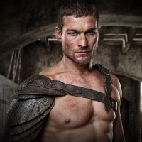
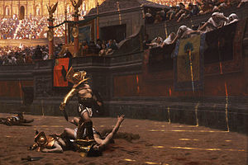
Obr.č.3 – Spartakus
Obr.č. 4 –Palce dolů nebo Gladiátoři, Jean-Léon Gérôme, 1872

Slide 6
KONEC REPUBLIKY
- Roku 60 př.Kr. uzavřeli tři nejmocnější muži tajnou dohodu-TRIUMVIRÁT : CAESAR, POMPEIUS,CRASSUS.
- Crassus padl v bojích a Pompeius a Caesar se rozdělili vládu. Pompoeius – nerozhodný- uprchl z Říma – CAESAR získal vládu.
Při pronásledování Pompeia se Caesar dostal až do Egypta-také ho ovládl a v r. 46 př.Kr slavil 4 triumfy ( triumfální pochod).
- V roce 45 př.Kr. vystupoval jako samovládce a bůh,Řím jako republika končil.

Slide 7
